Slide 1
Projeto de Cooperação USP-COFECUB «Dinâmicas de urbanização e representações espaciais: abordagem geohistórica dos territórios com Sistemas de Informação Geográfica (SIG)» A descompactação precoce da cidade de São Paulo (início do século XX)
Fernanda Padovesi Fonseca
Jaime Tadeu Oliva
Universidade de São Paulo/USP - Brasil
Comité Français d’Evaluation de la Coopération Universitaire et Scientifique avec le Brésil

Slide 2
Questões iniciais
Quais são os parâmetros urbanos que poderão ser utilizados para uma intepretação de São Paulo no início do século XX?
Densidade / compacidade x dispersão / descompactação
Diversidade x homogeneidade (monofuncionalismo)
Acessibilidade e mobilidade

Slide 3
População de São Paulo
1872 | 1890 | 1900 | 1920 | 1940 | 1950 | 1960 | 1970 | 1980 | 1991 | 2000 | 2010
31.385 | 64.934 | 239.820 | 579.033 | 1.326.261 | 2.198.096 | 3.781.446 | 5.924.615 | 8.493.226 | 9.646.185 | 10.434.252 | 11.253.503
População de Londres
1901 – 4.670.177
1911 – 4.997.741
1921 – 4.936.803
1931 – 4.887.932
http://smdu.prefeitura.sp.gov.br/historico_demografico/tabelas.php

Slide 4
Densidade Demográfica 1940

Slide 5
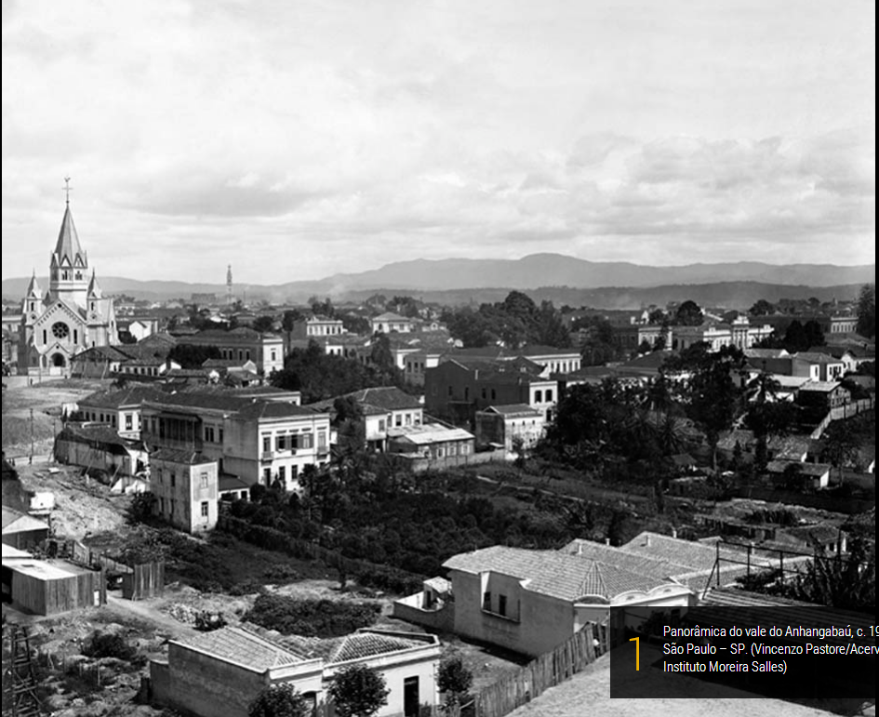

Slide 6
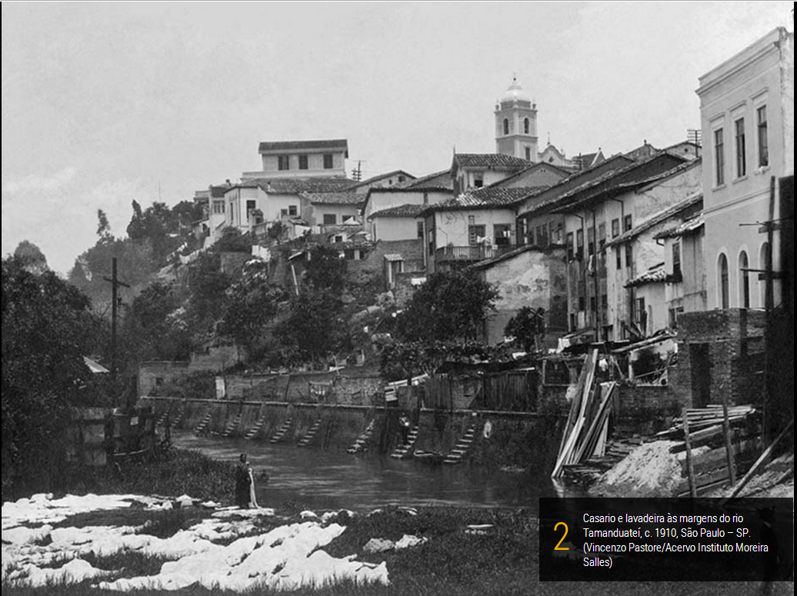

Slide 8
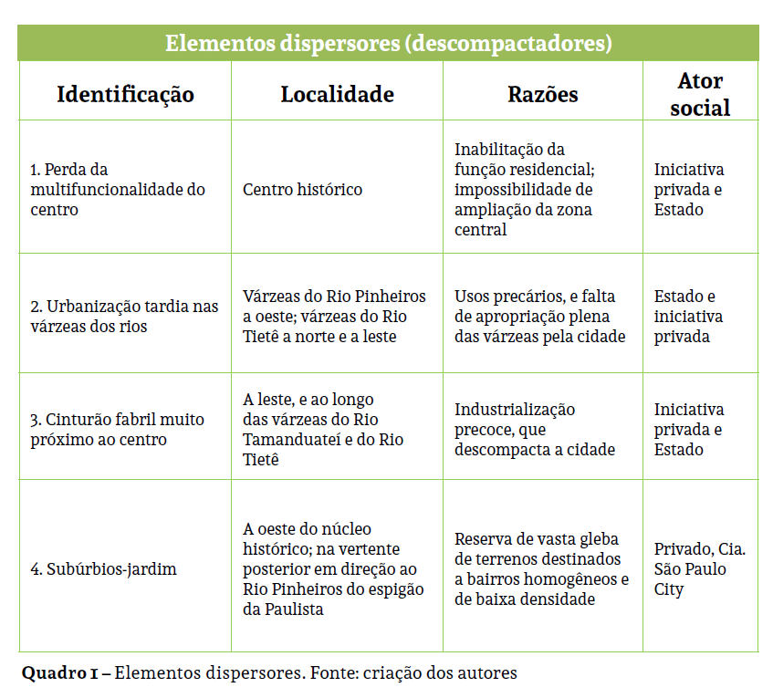

Slide 9
Estado de S. Paulo, 20 fevereiro 1912, pág. 1.
Aquisição de 15 milhões de metros quadrados em 1911

Slide 10
BAIRROS-JARDINS – LONDRES E SÃO PAULO
CIDADE | POP 1920 | LOCALIZAÇÃO | PROJETO, CONCEPÇÃO, INFLUÊNCIA | RELAÇÃO COM A CIDADE
LONDRES | 4.936.803 | ÁREA URBANIZADA | Raymond Unwin; Barry Parker | REAÇÃO À MODERNIZAÇÃO; MODELO ALTERNATIVO
SÃO PAULO | 579.033 | ÁREA DE EXPANSÃO | Raymond Unwin; Barry Parker | MODELO DE URBANIZAÇÃO; MODERNIZAÇÃO; REFERÊNCIA

Slide 12
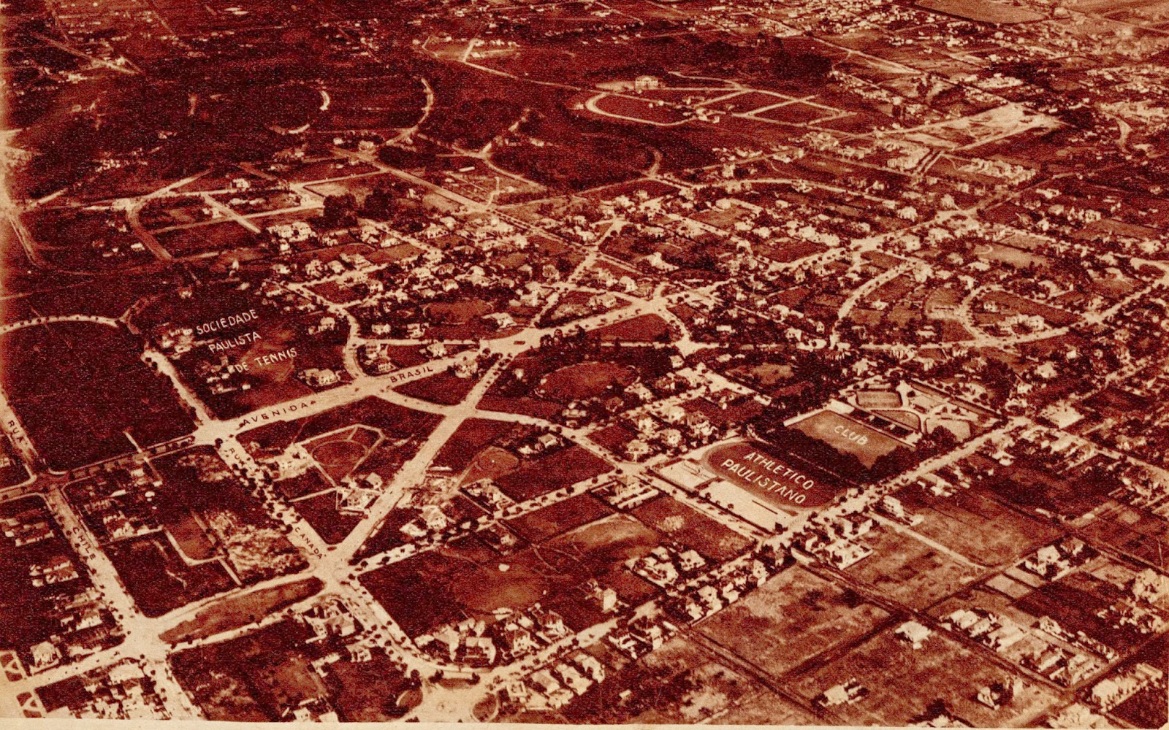
Jardim América em 1930

Slide 13
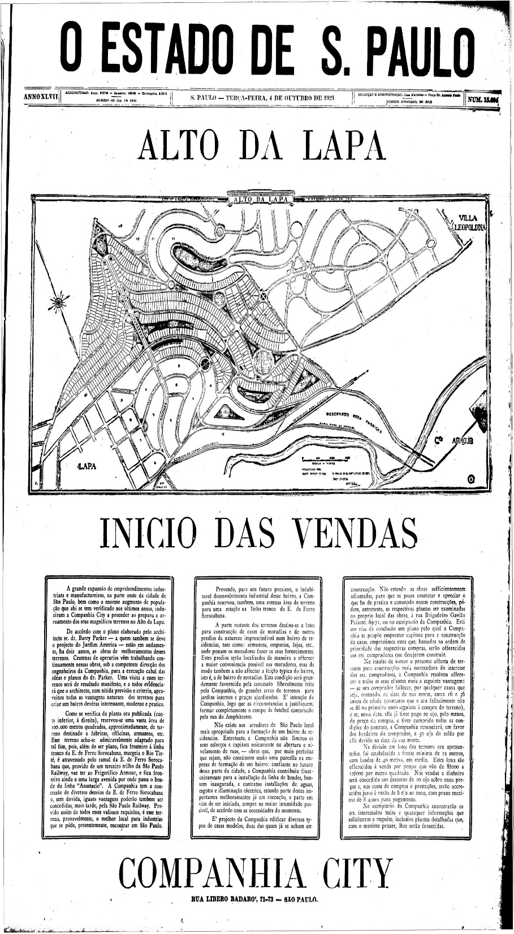
A construção de um discurso
Estado de S. Paulo, 04 de outubro de 1921, pág. 1
(Recortes e transcrição nos slides seguintes)

Slide 14
1º quadro
2º quadro

Slide 15
3º quadro

Slide 16
O symbolo que inspira confiança!
A confiança que o público tem nos nossos terrenos, não é só motivada por tudo quanto esta Cia já tem feito e faz em prol do incessante desenvolvimento e embelezamento da cidade, mas é devida também ao alto conceito de que ela goza, graças à propaganda desinteressada que os seus clientes, todos satisfeitíssimos, fazem.
A Cia City desde o seu início foi a única que, aplicando sem receito avultados capitais para o melhoramento de suas propriedades, conseguiu criar os bairros modelos, até então completamente desconhecidos.
Originando uma forma de contrato de compromisso com garantias absolutas, ela procurou e conseguiu defender os interesses de compradores, estabelecendo condições técnicas quanto às construções, etc., com o intuito de manter o alto padrão de residências que efetivamente evitarão qualquer possibilidade de desvalorização e consequente prejuízo.
A melhor parte do sucesso de nossa orientação está no fato que todos os bairros que temos lançado à venda têm tido uma aceitação imediata e uma valorização realmente extraordinária.
As grandes propriedades desta Companhia, cujo futuro, por natureza, está mais do que assegurado, se acham localizadas na zona de maior progresso da cidade. Para estes presentemente tencionamos seguir o nosso programa de desenvolvimento e, dado as garantias do nosso contrato e as facilidades de pagamento que oferecemos, ninguém deve hesitar em adquirir um belo lote de terreno, em qualquer dos nossos bairros, pois tanto como emprego de capital como para construção de sua própria casa, não há negócio melhor e mais garantido.
Com o fim de auxiliar aqueles dos nossos clientes que querem construir, e ao mesmo tempo dar maior impulso no desenvolvimento dos nossos bairros, adiantamos, em condições muito suaves de reembolso, os capitaes necessários.
Com os aluguéis exorbitantes e grande falta de boas casas, hoje convém mais construir sua própria casa.
Aproveite bem o domingo indo visitar qualquer das nossas propriedades.
Estado de S. Paulo, 22 de abril de 1928, pág. 3

Slide 17
Estado de S. Paulo, 13 de maio de 1928, pág. 3
Em virtude dos insistentes pedidos, resolvemos, afinal, por à venda esta bela propriedade, cuja idealização obedece ao plano geral do afamado bairro do Alto da Lapa, sendo, ao mesmo tempo, parte integrante do projeto original do celebre urbanista inglês Dr. Barry Parker, F.R.I.B.A.
Esta nossa nova propriedade, que toma o nome de Bella Alliança, está fadada a um futuro grandioso, já pela sua topografia maravilhosa, já pela sua situação invejável, circunstancias essas que, como no Alto da Lapa, tem sido e são os fatores principais do seu atual desenvolvimento e da sua rápida valorização.
Os arruamentos da Bella Alliança , bem como o perfeito serviço de drenagem de que está dotada, obedecendo ao mesmo critério modelar que sempre preside às nossas iniciativas, constituirão um attractivo para a construção imediata de ótimas residências. Além disso, como de costume, a Companhia City proverá este bairro com as mesmas instalações urbanas, que tão eficientemente têm cooperado para o magnífico progresso do Alto da Lapa.
[...]

Slide 18
Estado de S. Paulo, 05 de fevereiro de 1928, pág. 3
Pacaembu, o preferido pela elite tem, como se vê pelo mapa acima, a melhor situação na cidade – sendo uma continuação dos bairros elegantes compreendidos entre as Avenidas Paulista, Angélica, Hygienópolis, etc., - e, além da sua beleza incomparável, possue todos os mais modernos melhoramentos urbanos, taes como: água corrente e abundante, eletricidade, gás, esgotos, drenagem, arruamento modelo, arborização e grande facilidade de transporte (já servido por 10 linhas de bonde e diversas de auto-ônibus).
Neste magnífico bairro, de onde se descortinam lindas vistas panorâmicas, é possível adquirir um lote ideal, pronto para a construção imediata de sua casa, por preço muito mais conveniente do que nos bairros vizinhos e em condições de compra muito vantajosas.
No intuito de auxiliar a construção de residências fazemos adiantamentos de capital em termos excepcionalmente suaves de reembolso, de modo que, hoje em dia, de forma alguma convém pagar aluguel, pois, aproveitando das nossas facilidades, V. S. pode construir a sua própria casa e ir morando nela, enquanto, para que se torne sua paga, aproximadamente, o mesmo que gastaria em aluguel.

Slide 19
O MELHOR PRESENTE
É um problema ao aproximar-se a época de Natal e Ano Bom, escolher um bom presente para seus filhos.
Brinquedos caros, etc., são presentes que proporcionam alegria momentânea e que em geral são logo abandonados e esquecidos por novas distrações, perdendo assim o seu valor.
Que presente mais útil e aproveitável do que um belo lote de terreno em um dos nossos bairros modelos de residências?
Além de incutir no espírito de seus filhos o desejo de tornarem-se proprietários e independentes, um presente destes, DEVIDO ÀS GARANTIAS EXCEPCIONAIS que oferecemos (tais como: títulos incontestáveis, melhoramentos urbanos, etc.) nunca perderá o seu valor – muito pelo contrário – terá uma valorização certa e rápida devido ao desenvolvimento assombroso desta Capital.
Não existe dificuldade em fazer um presente destes a seus filhos, pois, caso não disponha de todo o capital, podemos facilitar a compra aceitando uma entrada inicial de 5% e o restante em pagamentos mensais no prazo de dez anos.
Estado de S. Paulo, 23 de novembro de 1928, pág. 36

Slide 20
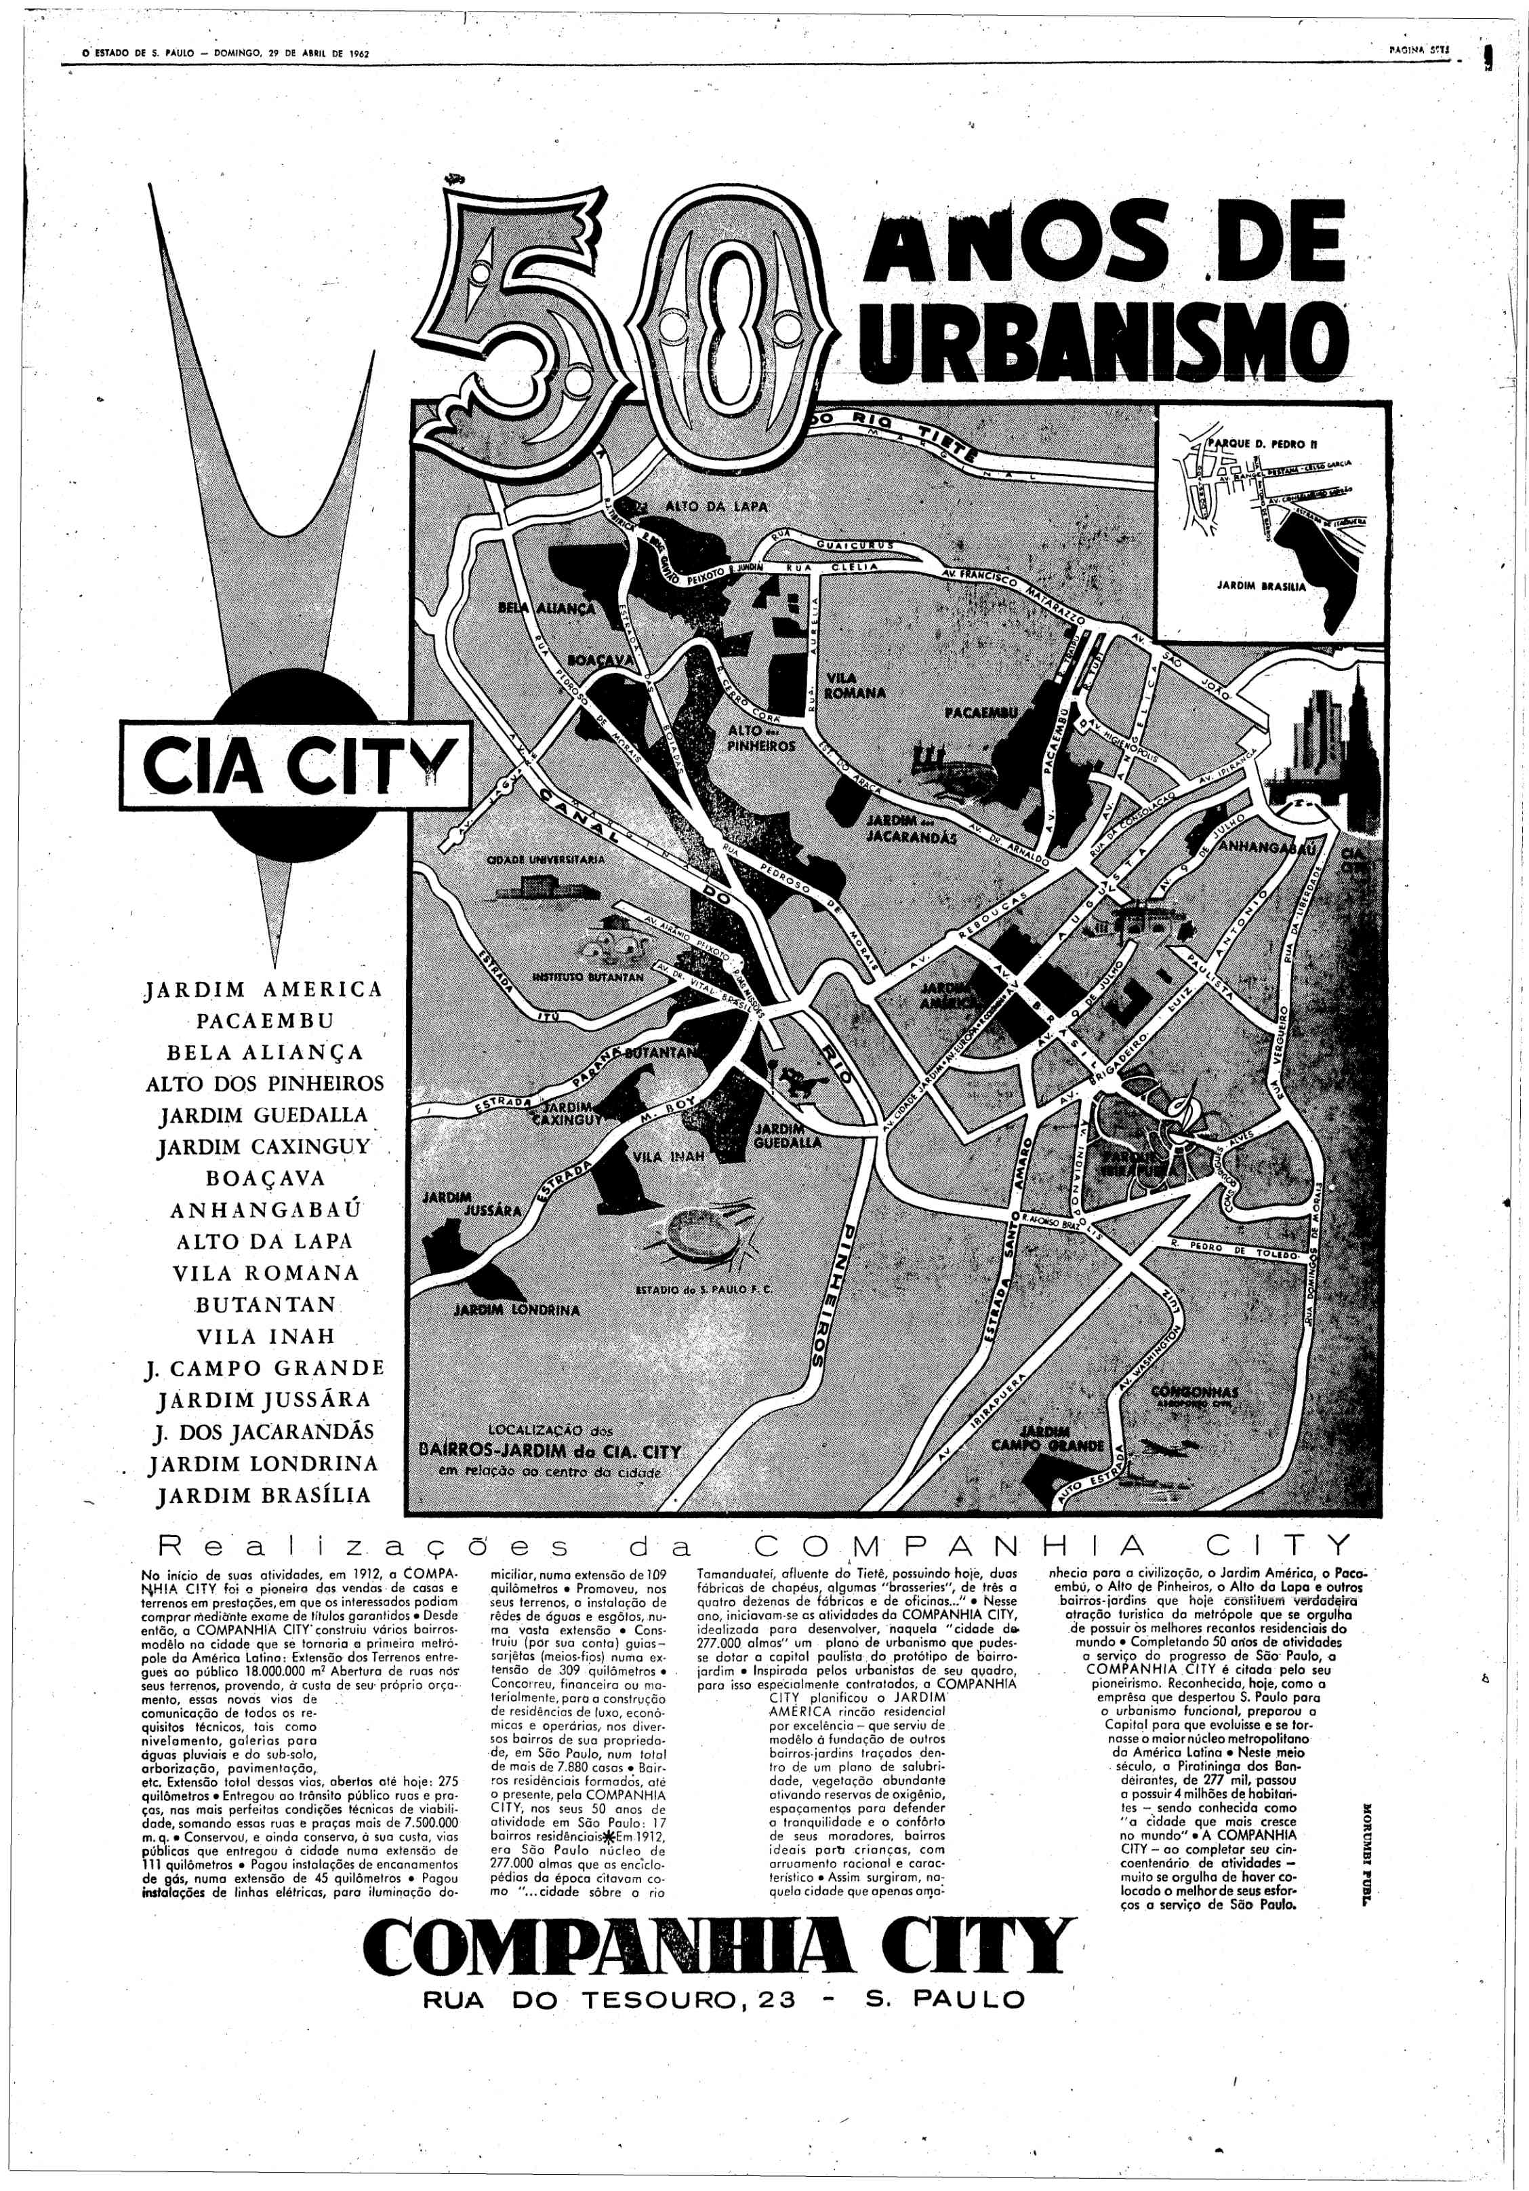
29/04/1962

Slide 22
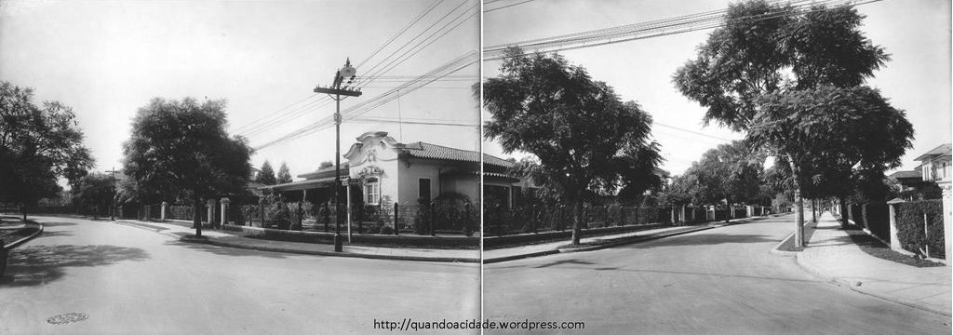
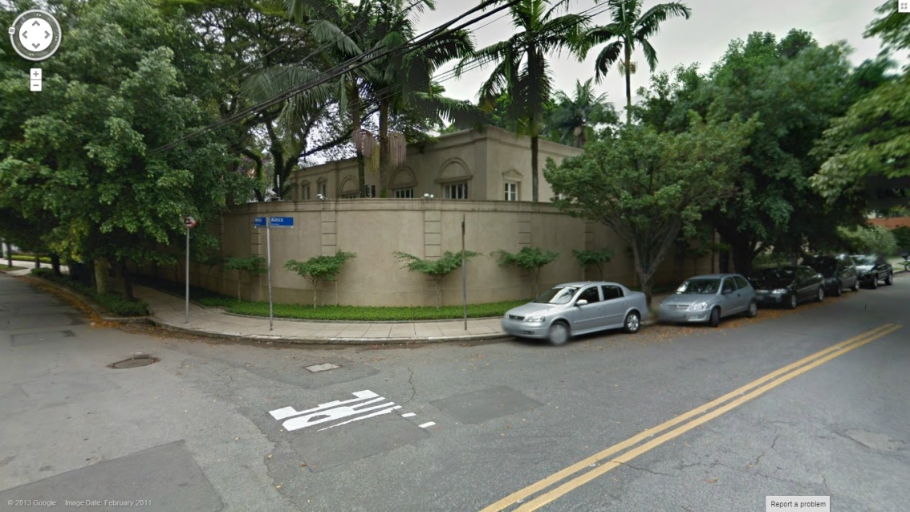
Esquina das ruas México e Alasca no Jardim América nos anos 30
http://quandoacidade.files.wordpress.com/2013/04/5023.jpg

Slide 23
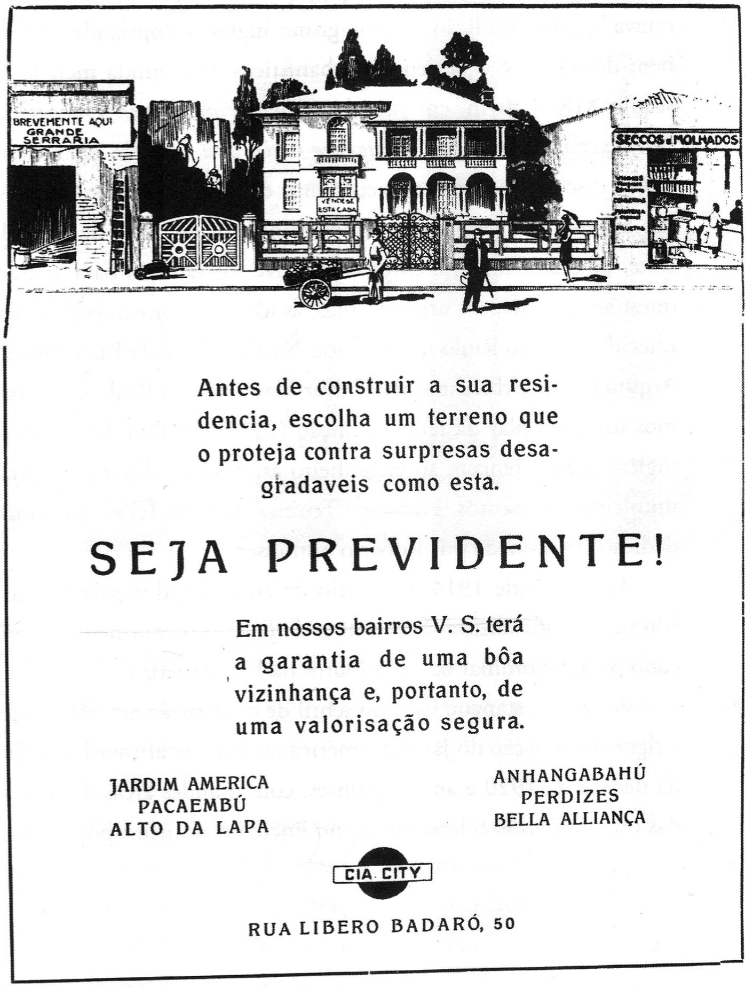
A CIA CITY x DIVERSIDADE Revista Archtectura e Construcções, 1930. In: SEGAWA, Hugo. Prelúdio da Metrópole. Arquitetura e urbanismo em São Paulo na passagem do século XIX ao XX. São Paulo: Ateliê Editorial, 2000. p. 114

Slide 24
A CIA CITY x DIVERSIDADE
Estado de S. Paulo, 09 de junho de 1929, pág. 3
(transcrição do texto nos slides a seguir)

Slide 25
Quem constróe a sua residência não sabe que espécie de vizinhos terá
E a vizinhança incomoda pode roubar-lhe o ar, a luz, o valor do edifício
A legislação do “zoning” na cidade organizada
O livro do dr. Luiz Anhara sobre urbanismo, de que hontem demos notícia, traz interessantes soluções ao problema de organização das cidades, de que até agora temos prescindido. Entre essas soluções, uma das que merecem maior atenção do legislador moderno é o da legislação do “zoning”, que é, numa cidade organizada, “Um padrão differencial, uma regulamentação que divide a cidade em districtos, impondo, sobre a propriedade privada de cada um desses districos, restricções uniformes mas variáveis de um para outro”.
Diz o distincto urbanista em seu valioso estudo: “em cidades onde não há “zoning”, o cidadão que, à custa de sacrifícios, muitas vezes, edifica a sua residência, não sabe qual será o seu vizinho, ~se outra residência como a sua, que não a desvalorize, portanto, ou uma garagem barulhenta, um armazém, um prédio altíssimo de apartamentos, por exemplo, com um muro de oitão [sic] de divisa, que roube de seu modesto lar a luz, o ar, o valor”.
É um aspecto facilmente encontradiço, em nossa cidade esse da desordem de distribuição dos edifícios e da irregularidade das construcções. Predios há de nove, dez andares, ao lado de casas escarrapachadas ao rez do chão. Innumeros males, constituindo outros tantos problemas insolúveis para o legislador desavisado, surgem prejudiciais à collectividade pelo lado da hygiene, pelo lado da circulação, pelo lado da esthetica, etc. A política do “zoning”, hoje vitoriosa nos Estados Unidos, onde 70% da população urbana vivem protegidos pelas suas medidas, precisa ser diffundida aqui, e ser tomada em consideração para que os nossos problemas citadinos tenham solução intelligente e eficaz.

Slide 26
Já que actualmente se cogita da organização de um plano para a cidade, plano de conjuncto, que deve abranger todos os problemas urbanos, não será mau que se vá preparando a opinião pública, em certos pontos intolerante, para que receba a intervenção do Estado na propriedade como coisa necessária ao bem estar collectivo, ao desenvolvimento racional da cidade, à expansão da urbe moderna com todos os seus numerosos importantes problemas. E como preliminar de uma inovação que virá, a discussão dos problemas que o “zoning” irá resolver não é prematura nos dias que correm.
São as seguintes as vantagens do “zoning” resumidas pelo notável urbanista norte-americano Morris Knowles, citado pelo dr. Luiz Anhaia:
– Estimula um desenvolvimento urbano próspero e bem organizado;
- Torna possível um programma prático de traçado e desenvolvimento do systema de vias de comunicação e de todos os serviços collectivos, porque determina com antecedência o uso e as necessidades dos disctritos;
- Impede a mudança rápida e prematura do carácter desses districtos;
- Impede a intromissão de edifícios impróprios ou de usos impróprios de edifícios naquelas situações em que seriam prejudiciais;
- Estabiliza e protege valores e capitaes determinando de antemão o caracter das propriedades;
- Simplifica resolve o problema da circulação, regulando altura e volume dos edifícios e portanto o congestionamento das ruas;
- Assegura afinal melhores condições de hygiene e esthetica para o bem geral.

Slide 27
A CIA CITY x DIVERSIDADE
Recortes do anúncio:

Slide 28
O progresso accelerado de S. Paulo tem dado lugar a observações pessimistas e a criticas fundadas, quanto ao contraste chocante, que por vezes se nota, em bairros inicialmente destinados a residencias, e onde os palacetes, outrôra bem situados, cercados de vivendas confortáveis submergiram, acachapados entre arranha-ceus, que tudo encobrem: os jardins, o ar, o sol, e até pedaçoes do ceu... Os edificios majestosos, sem duvida, enfeita, os centros comerciaes da cidade, mas, por certo, não têm o mesmo valor decoratico, nas zonas urbanas reservadas para residencias. Jamais será possível semelhante contraste, no Jardim America e no Pacaembú - bairros residenciaes por excellencia – projectados e construidos com a preocupação essencial de cooperar com plena efficiencia para o constante embellesamento da cidade; - jamais, porque as leis e as normas que caracterizam o moderno urbanismo são rigorosamente observadas em todos os bairros-modelos com que a Companhia City vem dotando esta grande metropole. Jornal O Estado de S. Paulo, 09/06/1935

Slide 29
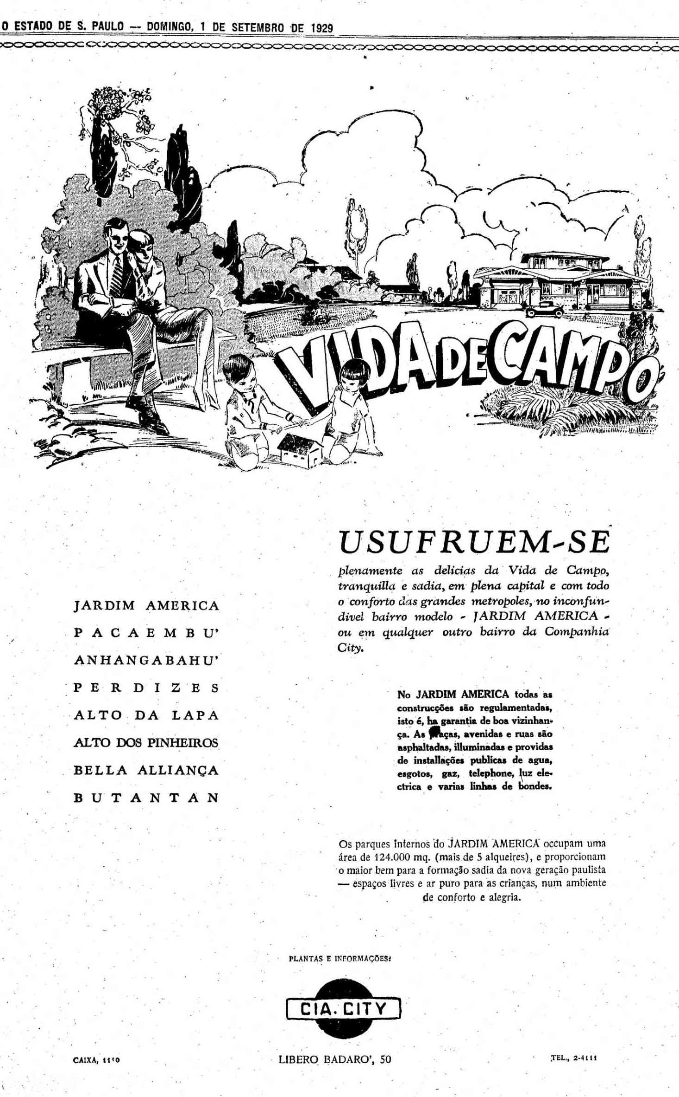
A CIA CITY X DENSIDADE
Apologia da vida no campo, “parasitando” a cidade

Slide 31
CIA CITY X DENSIDADE, DIVERSIDADE E A RUA
(A “demonização” da cidade)
Estado de S. Paulo, 18 de setembro de 1927, pág.3.
SEUS FILHOS PODEM BRINCAR SEM PERIGO NO JARDIM AMÉRICA
Naturalmente, V. S. sabe que a melhor vida para as crianças e a mais indicada para que cresçam fortes e sadias, é a vida ao ar livre. Muitos pais, porém, embora reconhecendo o prejuízo para a saúde de seus filhos, receosos do perigo que a rua oferece, não lhes permitem brincar fora de casa. Isto não acontece com os moradores do Jardim América, onde as crianças tem à sua disposição, para divertir-se à vontade, os lindos parques internos que além de embelezar o bairro tem esta grande utilidade, proporcionando assim completo sossego aos pais.
Sobre este nosso bairro deve recair sua escolha, pois além da grande vantagem acima, possui todos os outros melhoramentos urbanos, tais como: água corrente, gaz, eletricidade, esgoto, drenagem, bonde, telefone, aristocrático club athletico etc.

Slide 32
A CIA CITY E A APOLOGIA DA PATRIMONIALIZAÇÃO
(Uma ideologia anticidade)
POR QUE PAGAR ALUGUEL
Se praticamente pela mesma quantia mensal pode V. S. adquirir sua própria casa?
Já pensou no total que despende com aluguéis em 10 anos, por exemplo, e que, depois de tão longo tempo só lhe resta, de tão grandes gastos, um simples pacote de recibos?
Porque, então, não trata V. S. de comprar um lote no nosso modelar bairro de residências do Jardim América e, com o nosso auxílio financeiro, construir nele sua própria casa – como melhor achar e quiser?
Acabamos, agora, de estabelecer novas condições de venda – reduzindo a 5% o pagamento inicial e aumentando para dez anos o prazo para a liquidação total. E modificamos, também, as condições do nosso contrato de empréstimo para construções, de forma que pode V. S. construir sua casa própria e ir morando nela enquanto paga para que se torne sua, aproximadamente o mesmo que gastaria em aluguel.
No Jardim América encontram-se todas as vantagens e comodidades – locação saudável, amplas facilidades de transporte, ruas e estradas planas e largas, jardins públicos, água encanada, eletricidade, gas, telefone, fino club esportivo etc.
Pense um pouco no assunto e venha procurar-nos para uma palestra sobre o nosso novo plano. E como os terrenos estejam ficando rapidamente valorizados, convém não demorar. Venha hoje!
Estado de S. Paulo, 14 de agosto de 1927, pág. 3

Slide 33
A CIA CITY E A APOLOGIA DA PATRIMONIALIZAÇÃO
(Uma ideologia anticidade)
NÃO PAGUE A CASA DE OUTRO: COMPRE A SUA!
Hoje em dia não há mais motivo para que V. S. ainda pague aluguel...
A Companhia City oferece-lhe a oportunidade de adquirir em condições muito vantajosas as seguintes excelentes residências:
PACAEMBU
RUA AVARÉ, 35
Fino palacete, em estilo normando, situado à rua Avaré (que é uma continuação da Pará) tendo as seguintes accommodações: 4 quartos, grande e moderníssimo banheiro, hall, salas de visitas e jantar, elegante salão para bilhar e as demais dependências necessárias para o conforto de família de tratamento. Garage para 2 autos.
[...]
Ponto alto de onde se descortina uma linda vista panorâmica.
JARDIM AMÉRICA
RUA VOLÍVIA, 3 E RUA CANADÁ, 11
[...]
4 espaçosos dormitórios, banheiro moderno, grande terraço, hall, escriptorio, sala de jantar, garage e demais dependências.
[...]
BELLA ALIANÇA
RUA 7 – CONT. RUA B DE PASSAGEM
ALTO DA LAPA
Neste excelente e saudável bairro, estamos terminando a construção de quatro bonitos e modernos e demais dependências [...]
Estado de S. Paulo, 14 de abril de 1929, pág. 3.

Slide 34
A CIA CITY E A APOLOGIA DA PATRIMONIALIZAÇÃO
(Uma ideologia anticidade)
A OPPORTUNIDADE BATE À SUA PORTA
... E PASSA COM O TEMPO
Sem a menor dúvida, V. S. já pensou seriamente neste assumpto de capital importância: formar o seu patrimônio, com o intuito de garantir o seu futuro e o dos seus entes queridos.
Talvez, porém, V. S. ainda não tenha reparado nisto: a oportunidade, que bate à sua porta, é tão passageira, como o próprio Tempo, que corre ininterruptamente, como a celebre ampulheta... Aproveite, pois, este momento: agora é a ocasião boa para V. S. transformar em realidade a sua justa aspiração, fundando em alicerces sólidos o porvir de sua família. Dentre os muitos bairros de propriedade da Cia City com certeza se encontra um lote de terreno do seu agrado e cuja compra se acha inteiramente ao seu alcance, o que com prazer lhe poderemos provar. Além disso, se V. S. desejar construir, temos à disposição e a condições excepcionalmente vantajosas de reembolso, o capital necessário para isso.
Estado de S. Paulo, 30 de novembro de 1928, pág. 1

Slide 35
O MODELO CITY E O NOVO REGIME DE DISTÂNCIA
1928

Slide 36
A cidade de S. Paulo vista por um parisiense
Vós todos conheceis o velho provérbio francez “la critique est facile, l’art est difficile”. Nada mais verdadeiro; e estou certo de que, para traduzir esse pensamento, todas as línguas possuem uma expressão adequada.
Quando da minha chegada a São Paulo, uma coisa, entre mil outras, me impressionou particularmente: a immensa extensão da cidade – um quociente excessivo de kilômetros quadrados para uma população de 550.000 habitantes. E se se considera o tempo que é preciso para ir do norte ao sul, de leste a oeste da cidade, fica-se simplesmente estupefacto – sobretudo com bondes que param a cada 40 metros.
Quaes são os inconvenientes desta anormal extensão? 1º - horas preciosas perdidas para se ir do logar de residência ao escriptorio, aos negócios; 2º - enorme orçamento da cidade para fazer frente à manutenção de uma peripheria tão grande; 3º impossibilidade, para os edis (sic), de verificar o bom andamento de todos os bairros e mesmo de certos quarteirões bem próximos do centro; 4º - diversos outros inconvenientes em cuja enumeração eu me prohibo de entrar.
O remédio para esta situação?
Um só: recuperar em altura o que se perdeu em largura.
Estado de S. Paulo, 2 de janeiro de 1920, página 2.

Slide 38
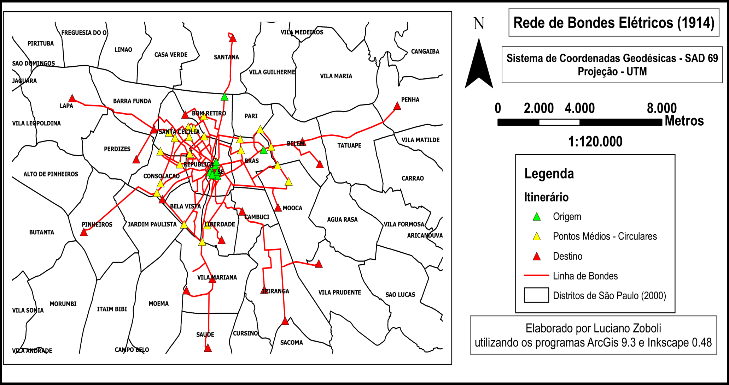

Slide 39
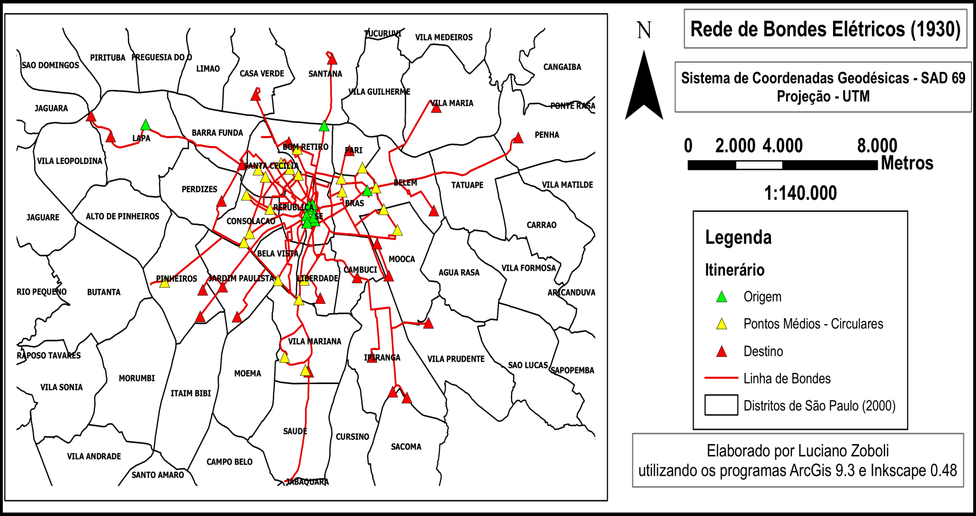

Slide 40
BAIRROS MAIS VALORIZADOS - SÃO PAULO
BAIRRO | VALOR M2 (R$) | Fator de valorização
1. Vila Nova Conceição | 11.336,00 | Condomínios de luxo
2. Jardim Europa | 10.749,00 | Influencia modelo City
3. Cidade Jardim | 10.337,00 | Influencia modelo City
4. Jardim Paulistano | 10.015,00 | Influencia modelo City
5. Alto de Pinheiros | 9.851,00 | Cia City
6. Itaim | 9.780,00 | Condomínios e CBT
7. Jardim América | 9.488,00 | Cia City
8. Vila Olímpia | 9.470,00 | Condomínios e CBT

Slide 41
http://www.terra.com.br/economia/infograficos/preco-metro-quadrado-sp/

Slide 44
São Paulo: descompactação precoce
NEGAÇÃO: O crescimento acelerado, marca do século XX, se deu negando: a densidade/compacidade; a diversidade/multifuncionalidade; espaços contíguos e contínuos.
FRAGMENTAÇÃO: A expansão do núcleo histórico para novas áreas se deu em fragmentos produzidos por alguns elementos, entre os quais uma explícita filiação urbanística (“os bairros jardins”)
MUDANÇA DO REGIME DE DISTÂNCIA: O resultado mais essencial dessa modalidade de expansão foi a alteração do regime de distância – de certo modo, uma inutilização da escala do pedestre
INTERAÇÕES POBRES: A decorrência mais importante foi a construção de um século (algo que se reforça ainda) de experiência urbana marcada por ambientes de baixa intensidade interacional, portanto de baixa densidade pública.

Slide 45
